Slide 1
IDM帳號同步的新舊並行與移轉

Slide 2
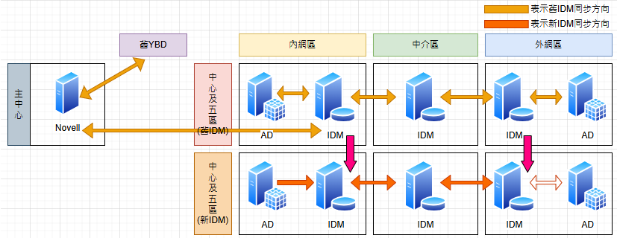
IDM安裝

Slide 3
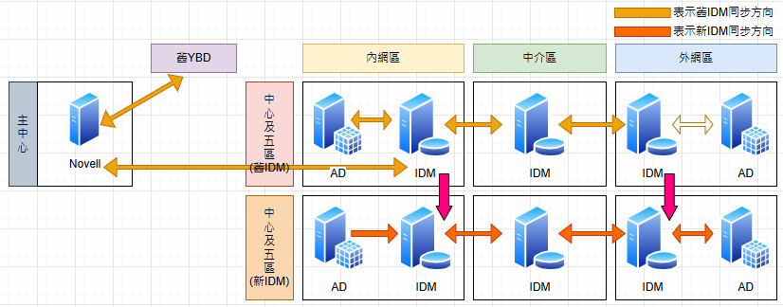
IDM新舊並行

Slide 4
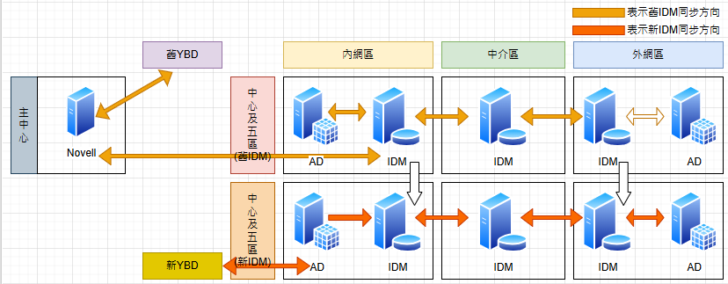
IDM切換

Slide 5
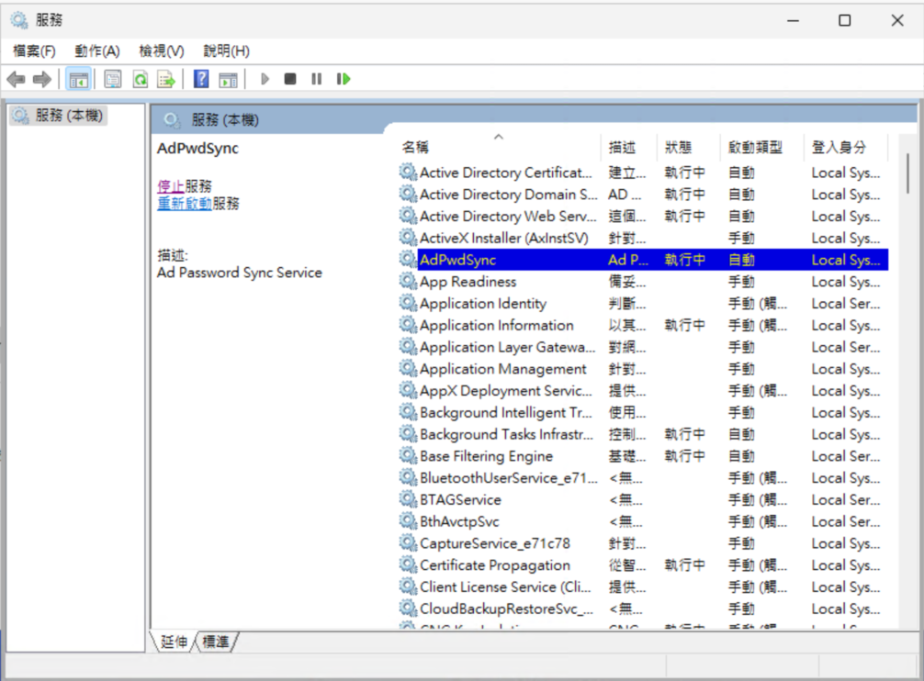
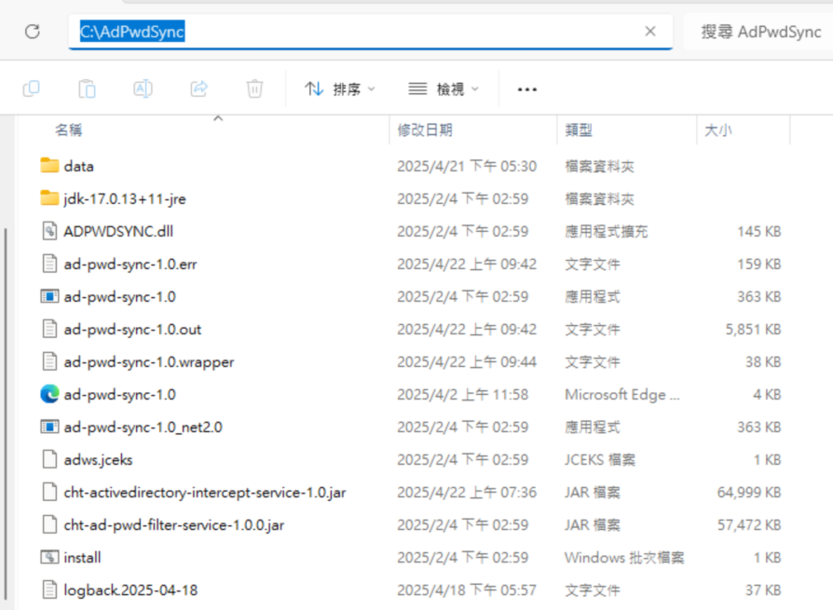
AD升級2022-安裝密碼攔截(1)
更新內網(外網)時，停止內網(外網)第二台內的AdPwdSync service，並複製C槽下的AdPwdSync資料夾到新主機，刪除裡面的data資料夾，執行install.bat確認安裝視窗無錯誤訊息安裝完畢後重新開機。

Slide 6
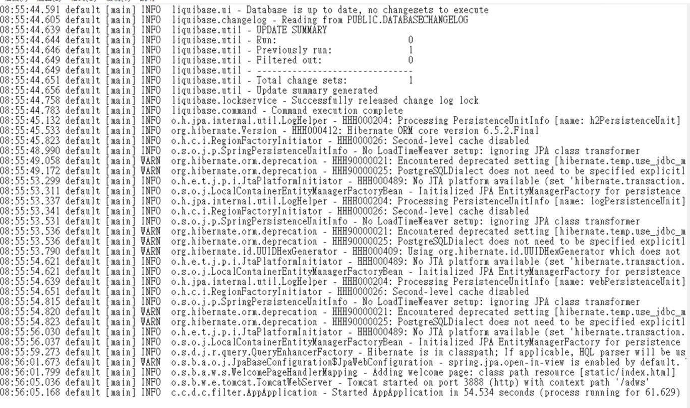
AD升級2022-安裝密碼攔截(2)
重新啟動後確認AdPwdSync service 有 正常啟動，打開logback.log確認最後log停在 Started AppApplication in XX seconds後面無其它錯誤文字。

Slide 7
中心與五區協同作業-永續案YBD上線前
(1)關機內中外舊IDM主機
(2)更改新中介IDM設定
(3)更改內中外新IDM主機IP為舊IP並啟動IDM服務
(4)觀察log確認服務是否正常

Slide 8
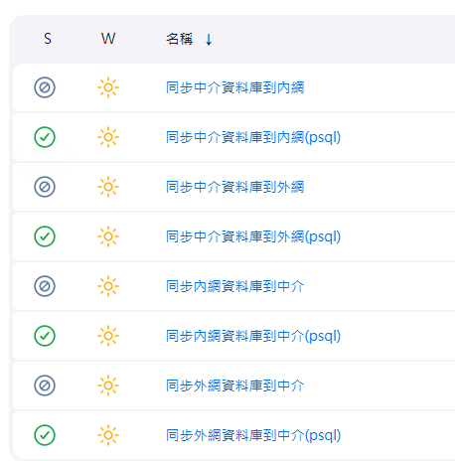
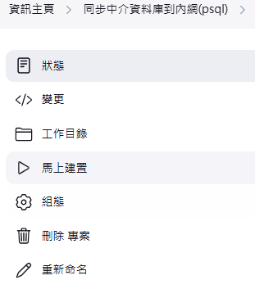
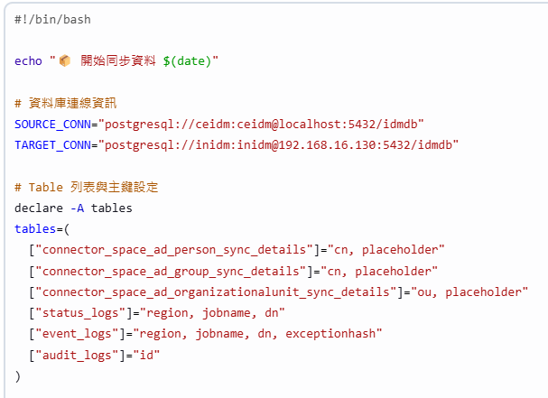
切換時需異動的設定
中介上jenkins內4個job的config

Slide 9


